Slide 1
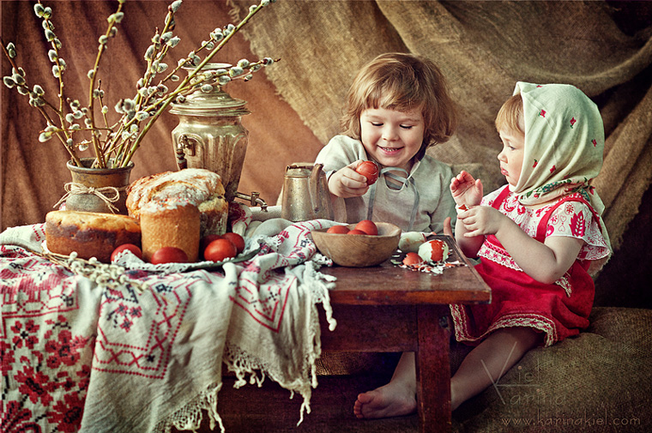
Пасха – праздник праздников, торжество торжеств
ГБОУ СОШ №1 «ОЦ» п.г.т. Стройкерамика
Муниципального района Волжский Самарской области
2019 год

Slide 2
*** К. Фофанов
Под напев молитв пасхальных
И под звон колоколов
К нам летит весна из дальних,
Из полуденных краёв.
В зеленеющем уборе
Млеют тёмные леса,
Небо блещет, точно море,
Море – точно небеса.

Slide 3
Сосны в бархате зелёном,
И душистая смола
По чешуйчатым колоннам
Янтарями потекла.
И в саду у нас сегодня
Я заметил, как тайком
Похристосовался ландыш
С белокрылым мотыльком.
Звонко капают капели
Возле нашего окна.
Птицы весело запели.
Пасха в гости к нам пришла. (1887 год)

Slide 4
Для верующих Пасха – окончание Великого поста, а для всех людей (верующих и неверующих) – радость встречи с родными и друзьями за особым, праздничным столом.
Этот праздничный день всегда вызывает ощущение окончательной победы весны и пробуждения природы. Этому не противоречит религиозный смысл Пасхи, символизирующий бессмертие Христа, - главного праздника в православии, второго по значимости в католицизме и других направлениях христианства.

Slide 6
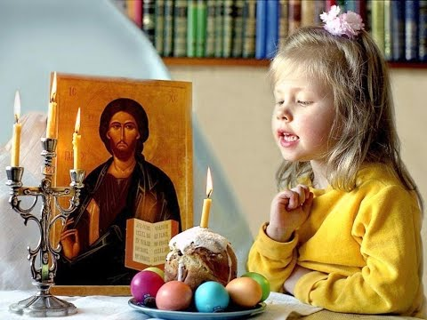
К этому дню христиане готовятся весь год. Неделя перед Пасхой – особая Страстная неделя. А пятница и суббота – самое строгое и скорбное время поста. Великая Пятница – день суда над Христом, распятия, смерти и погребения. Днём в церквах служится особый чин выноса Плащаницы, а вечером – её погребения.

Slide 7
На Пасху наряжаются в праздничную одежду и готовят праздничный обед. После семи недель Великого поста наконец дозволяется вкушать всё, чего душа желает, веселиться и развлекаться. Пасхальные дни посвящают церкви и увеселению.

Slide 8
Русские люди считают
Пасху главным христианским праздником. В честь Воскресения Иисуса Христа этот день называют Светлое Воскресение, а ещё – Христов День. Само слово «Пасха» переводится с древнееврейского как избавление; а христианская Пасха переводится с греческого как страдать. Ведь Христос страдал, прежде, чем воскреснуть. Но с V века Пасха превратилась в радостный праздник Воскресения Христова.

Slide 10
Каждый год высчитанная по лунному календарю Пасха попадает на разные числа (теоретически с 4 апреля по 8 мая). В 2018 году Пасха встречается 8 апреля. Всю Светлую Пасхальную неделю звонят во все колокола.

Slide 11
Приняв накануне, вечером Великой Пятницы, страшные мучения на Голгофе, Иисус Христос скончался на кресте. После этого по разрешению Пилата ученикам Христа было разрешено снять Спасителя с креста. Он был погребён в могиле, высеченной в скале.
Всё это происходило в пятницу, ибо в Великую Субботу отмечают переход от скорби к радостному приближению Воскресения. Во время пения Полуношницы Плащаница уносится в алтарь и размещается на престоле, где и остаётся до праздника Воскресения Господня в знак 4-дневного пребывания Воскресшего Спасителя на земле.

Slide 12
Плащаница – это большой плащ из шёлковой ткани с изображением на нём лежащего во гробе Спасителя. Он символизирует как раз то полотно, которым было обвито тело Христа и положено во гроб.
Заканчивается пасхальная литургия ликующим «Христос Воскрес», на который молящиеся в храме радостно хором отвечают: «Воистину Воскрес». Жизнь побеждает смерть, Добро побеждает зло, Божественное побеждает сатанинское, Бог побеждает дьявола… В одиночестве совершается спасение от нелюбви. Но празднуется оно вместе. Обряд «христосования» – троекратное целование, прощение друг другу всех обид, недоразумений, а может и злобы. Как же иначе, ведь нынче светлый, радостный день Воскресения.

Slide 13
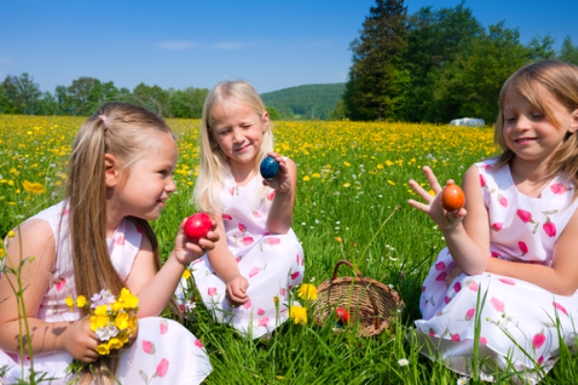
Русские люди связывают Пасху с весной – жизнью природы, с расцветом добрых чувств – единением людей, с надеждой на будущее счастье.
Пасха у православных христиан – не только самый большой, но и самый продолжительный праздник. Он празднуется 40 дней, но в нём особо выделяются первые 7 дней - седмица.
От весеннего языческого праздника христианская пасха взяла ритуал освящения куличей, изготовление творожной пасхи, крашение яиц.

Slide 14
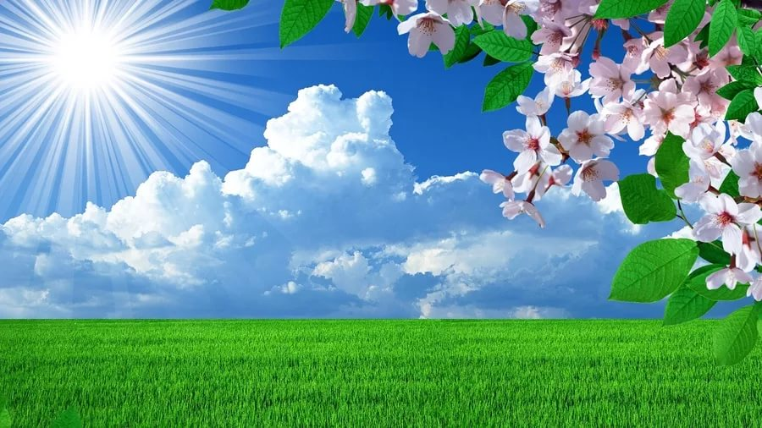
Светлое Воскресение Христово у народа издревле связано с солнцем. У крестьян существовало поверье, что на Пасху «солнце играет». И люди старались подкараулить, подсмотреть мгновения игры солнца. С игрой солнца связывали и виды на урожай, погоду.

Slide 15
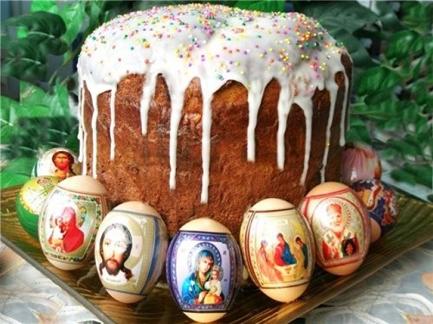
Считалось, что от пасхального яйца может быть облегчение от любого недомогания. А если оставить освещённую крашенку до следующей Пасхи. То оно может исполнить любое желание.

Slide 16
Дети в первый день Пасхи обращались к солнцу с речёвками, говорилками, песенками:
Солнышко, вёдрышко, Гори, солнце, ярче -
Выгляни в окошко, Лето будет жарче,
Выгляни немножко. А зима теплее,
Солнышко, покатись, А весна милее.
Красное, нарядись.

Slide 18
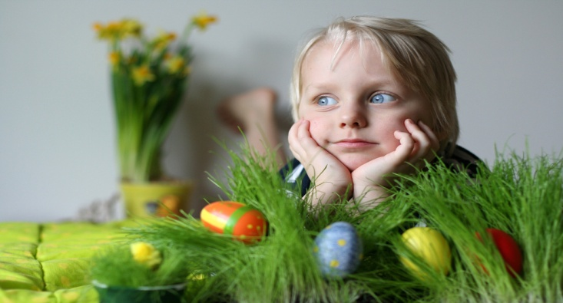
Детское творчество
Играет и льётся солнечный свет,
В душе раздаётся с утра благовест.
В лазури безбрежной плывут облака,
Под ивами нежно лепечет река.
Дыханье весны в зеленеющем лесе…
Как радостно жить! Христос воскресе!
(В. Морозова,
г. Павловск Воронежской области)

Slide 19
СПАСИБО ЗА ВНИМАНИЕ!

Slide 20
Материалы подготовлены библиотекарем ГБОУ СОШ №1 «ОЦ» п.г.т. Стройкерамика Мокшиной И.Л. по книге С. Шмакова «Нетрадиционные праздники в школе» М., Новая школа, 1997

